Slide 1
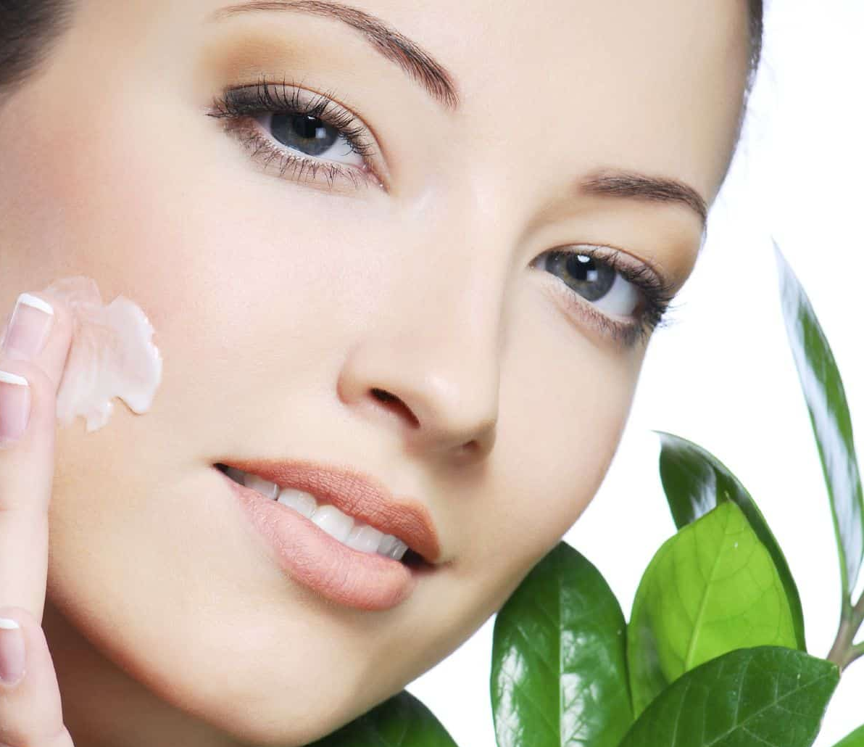
البشرة
https://t.me/maryamsalmughira
أ/مريم المغيرة

Slide 2
متى يجب على الفتاة الأهتمام ببشرتها ؟
ماذا يترتب اذا إعتنت الفتاة ببشرتها منذ فترة البلوغ؟

Slide 3
مما يتركب الجلد ؟

Slide 4
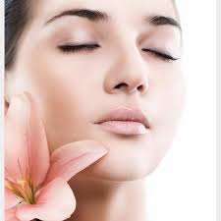
ماهي البشرة ؟
هي الطبقة السطحية للجلد والتي تشكل درع الحماية للجسم، وتحتوي على مسام لإخراج العرق والإفرازات الدهنية، كما تحتوي على الصباغ المعروف بالملانين والتي تتكاثر خلاله الخلايا وتتضاعف
وتكون البشرة من نسيج طلائي مركب حرشفي منقرن، كما تتكون من عدة طبقات ومن خلايا متنوعة.

Slide 5
أنواع البشرة

Slide 7
البشرة العادية

Slide 8
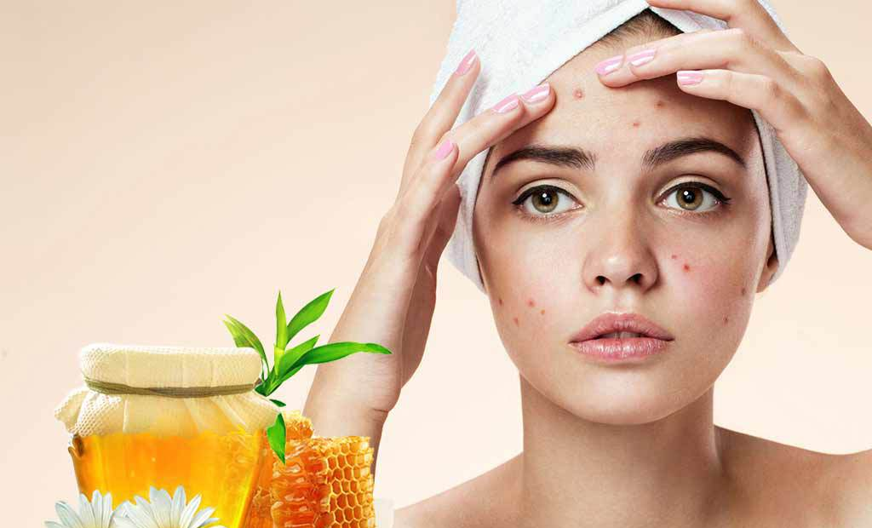
البشرة الدهنية

Slide 9
البشرة الجافة

Slide 10
البشرة المختلطة

